Slide 1

Název školy: Základní škola Dobříč,
okres Plzeň - sever, příspěvková organizace
Autor: Mgr. Eva Procházková
Název : VY_32_INOVACE_07_Domácí mazlíčkové - obrázky
Téma: Domácí mazlíčkové - obrázky
Číslo projektu: CZ.1.07/1.4.00/21.2649

Slide 2
Anotace
Materiál je určený pro žáky 3. ročníku, pro výuku anglického jazyka
Prezentace na interaktivní tabuli, může být též použit jako samostatný pracovní list
Pomůcky: interaktivní pero, fixy na interaktivní tabuli
Inovace: interaktivní způsob učení
Metodické pokyny: vpisování slovíček, doplňování písmenek do slov

Slide 3
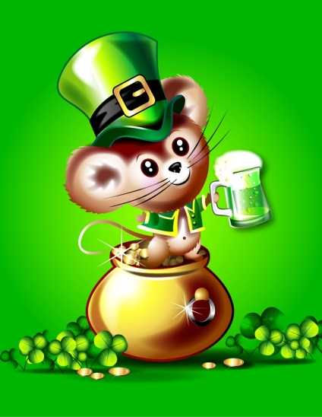
DOMÁCÍ MAZLÍČKOVÉ
------------------
-------------------
------------------------
----------------------------
---------------------------
--------------------------------
-----------------------------------
Notes:
Žáci vpisují pod obrázky správná slova.

Slide 4
DOMÁCÍ MAZLÍČKOVÉ
a cat
------------------
a fish
-------------------
a dog
------------------------
a spider
----------------------------
a mouse
a rabbit
a bird
---------------------------
--------------------------------
-----------------------------------
Notes:
Tento list slouží ke kontrole předchozího listu.

Slide 5
Doplň písmena, zvířátka namaluj
RA_BIT
CA_
D_G
MOU_E
B_RD
S_IDE_
FIS_
Notes:
Žáci doplňují do textu správná písmena. Může být též použit jako samostatný pracovní list.

Slide 6
Doplň písmena, zvířátka namaluj
RABBIT
CAT
DOG
MOUSE
BIRD
SPIDER
FISH
Notes:
Slouží ke kontrole předchozího listu.

Slide 7
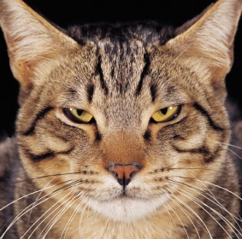
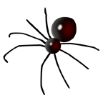
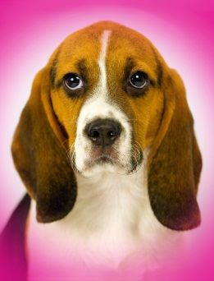
Pojmenuj domácího mazlíčka
___________________
___________________
___________________
___________________
___________________
___________________
Notes:
Žáci vpisují název domácího mazlíčka. Může být též použit jako samostatný pracovní list.

Slide 8
Zdroje
http://microsoft.com

